Slide 1
Look Beyond
반도체 신뢰성 TEST
2021.04.21 TEST제품기술2팀 정민수

Slide 2

Contents
1. 신뢰성이란?
2. 신뢰성 TEST의 필요성
3. 신뢰성 TEST 적용 규격
4. 신뢰성 TEST의 종류
4.1. 환경 TEST
4.2. 수명 TEST
4.3. ESD TEST
5. 불량 유형

Slide 3
1. 신뢰성이란?
1.1. 신뢰성의 정의
아이템이 주어진 기간 동안, 주어진 조건에서 요구 기능을 수행할 수 있는 가능성
1.2. 신뢰성 개념의 해설
신뢰성 공학은 고장(failure) 발생 문제를 해결하기 위해 출발한 학문.
얼마나 자주 고장 나는가를 척도화한 개념이 고장률이고, 더 이상 사용할 수 없는 고장까지의 시간(Cycle, 횟수, 거리 등)을 척도화한 개념을 수명이라 함.
고장 발생 빈도수를 줄이고 사용할 수 없는 고장 발생까지의 시간을 연장시키는 활동이 신뢰성 향상(Reliability growth) 활동이라 함.
신뢰성 향상은 외부로부터 가해지는 부하(Stress)를 분산시키거나 견딜 수 있을 만큼 설계/제조하는 방법을 통하여 시행할 수 있음.
➔ 고장 시간에 대한 정보를 얻어 이에 의한 아이템의 신뢰성(평균수명, 고장률 등)을 측정, 평가하고 개발 및 제조 과정에서의 신뢰성 향상, 평가, 보증을 위하여 실시하는 모든 활동을 신뢰성 TEST라 한다.
Notes:
주어진 기간 : 아이템의 임무수행을 위해 설정된 목표 시간으로서 대상아이템에 따라 사용횟수, 거리, 사이클 등이 될 수 있음.
주어진 조건 : 아이템을 사용하기 시작하여 폐기될 때까지 아이템의 기능과 성능에 영향을 줄 수 있는 모든 조건으로서 환경조건과 사용 조건으로 나눌 수 있음.
요구기능 : 특정한 서비스를 제공하기 위한 아이템의 기능으로서 일반적으로 기능을 수행할 수 없거나 기능이 저하된 상태를 고장이라함.
가능성 : 많은 신뢰성시험을 통해 도출된 결론들이 실제 사용환경과 100% 동일하지 못하기 때문에 확률적으로 표현함.

Slide 4

1. 신뢰성이란?
1.3. 신뢰성의 역사
Notes:
신뢰성 TEST는 2차 세계대전 때 부각되기 시작하였습니다.
미국에서 동남아시아까지 비행기로 공수된 군수 장비 중의 일부 품목이 매우 높은 비율로 정상 작동하지 않았는데, 공급된 전자 장비의 60% 정도가 불량이 발생하였으며 보관하고 있던 전자 교체 부품의 50%가 불량이 발생하였다.
즉, 전자기기의 고장을 극복하는 과정에서 틀이 잡히고 만개했다고 이해하시면 되겠습니다.

Slide 5
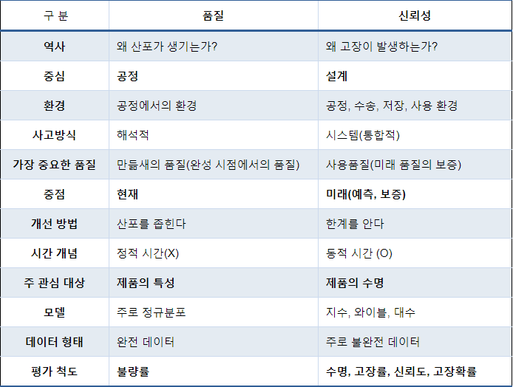
1. 신뢰성이란?
1.4. 품질과 신뢰성의 차이
신뢰성은 품질관리의 활동 중 한 분야로 품질관리는 모수의 영역에서 불량의 분포를 통제(Control) 하지만, 신뢰성은 시간의 영역에서 고장의 분포를 관리(Management) 함.
Notes:
품질팀 IATF도 공정 활동에서의 risk를 분석하고 줄이기 위한 process 활동의 일환.

Slide 6
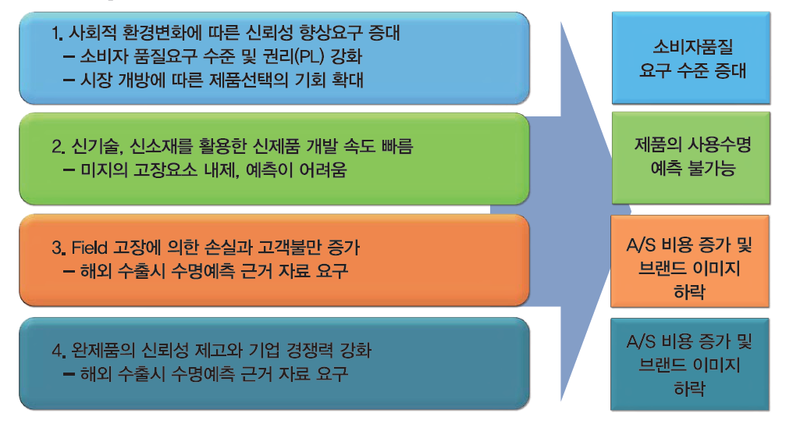
2. 신뢰성 TEST의 필요성
2.1. 신뢰성 TEST 필요성
Notes:
PL(Product Liability) : 제조물 책임. 즉, 배상책임
3. 사용조건이 다양화되면서 극단적인 환경에서 사용되는 제품이 증가.
아이템이 주어진 기간 동안, 주어진 조건에서 요구 기능을 수행할 수 있는 가능성

Slide 7
3. 신뢰성 TEST 적용 규격
3.1. 국제 규격
IEC ( International Electrotechnical Commission)
→ 전기/전자 부분에 관한 각국의 규격을 통일하기 위한 국제 전기 표준화 기구
ISO (International Standards Organization)
→ 전기/전자 부분을 제외한 나머지 분야의 규격을 통일하기 위한 국제 표준화 기구
3.2. 제품 규격
JEDEC (Joint Electron Device Engineering Council)
→ 반도체 분야의 국제표준화기구인 국제반도체표준협의기구로 주로 전자 제품 외형의 크기를 규정.
→ JESD22 series : 환경시험방법
→ Site : https://www.jedec.org/
AEC (Automotive Electronics Council)
→ 자동차 전자 협의회
MIL-STD
→ 미 국방성 Military Standard.
Notes:
ISO : 전기/전자 분야 이외의 물자 및 서비스의 국제 교류를 용이하게 하고, 지적,과학,기술,경제분야에서 국제적 교류를 원활하게 하기 위한 국제 표준화 기구. 아스키코드 : ISO646
최근에는 IEC와 ISO가 공동 작업의 표준을 많이 발표하고 있음.
자동차 전자 협의회 - 1990년대 크라이슬러, 포드 및 GM이 공동 부품 검증 및 품질 시스템 표준을 수립하기 위해 설립 한 조직.

Slide 8
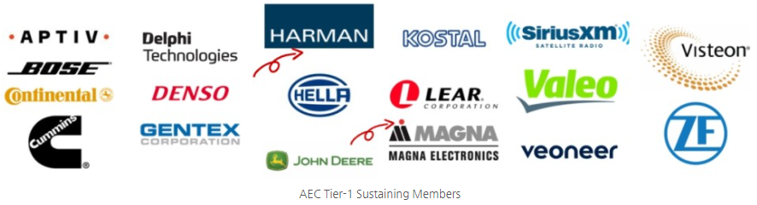
3. 신뢰성 TEST 적용 규격
3.2.1. AEC (Automotive Electronics Council)
자동차의 급속한 전장화를 대비하기 위해 1993년에 미국의 3대 차량 메이커인 Chrysler, Ford
그리고 GM 사가 공동으로 자동차용 부품 검증 및 품질 시스템 표준을 수립하기 위해 설립한
조직으로 위 설립자 3개 회사를 기본으로 하고 4개의 하부 조직으로 되어 있음.
#Tier-1 : Sustaining members 그룹, 대개 Module 회사들이며,
현대차 그룹에서 모비스가 Tier-1이라고 불리는 이유.
#Tier-2 : Suppliers 들의 모임이며 Technical members 라고 불림.
주로 차량용 반도체 개발사들이 여기 멤버들이며, 현재 약 53개사가 포함이 되어 있고, 한국에서는 삼성전자가 포함이 되어 있음.
#Tier-3 : Support and services providers 들의 모임이며, Associate members 로 불림.
Amkor 등의 OSAT 그리고 TSMC, UMC, SMIC의 Foundry 가 속해 있음.
#Tier-4 : Non-automotive users 그룹으로 Guest members들로 이루어짐.
Aerospace corporations 와 AI solutions 가 포함되어 있음.
Notes:
각종 반도체 제작의 규격 및 규제를 정리한 Document인 AEC-Q100/101/102~ Q200 등을 읽어보면 반도체 Suppliers (Tier-2 그룹 멤버) 들이 반도체를 신규 제작, 소개하고 해도 되나, spec. 변경은 반드시 Tier-1 그룹의 승인을 받아야 한다는 내용입니다.
즉, Tier-1 그룹의 승인이 없이는 새로운 concept의 자동차용 반도체를 개발할 수 없다는 말이며 이런 부분이 바로 진입 장벽인데, 문제는 이 그룹에 신규 조인이 어렵다는 점입니다.

Slide 9
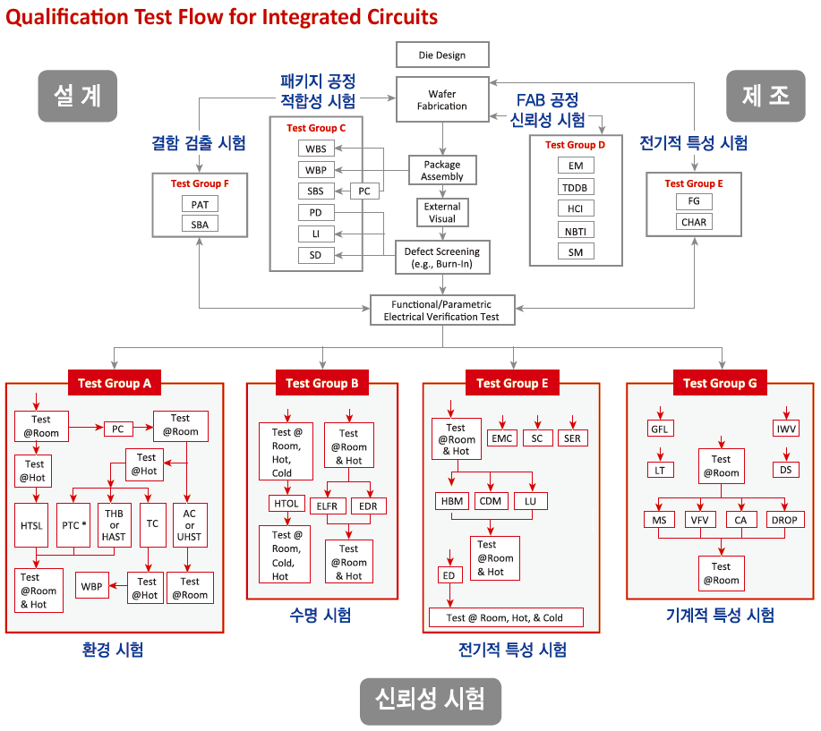
4. 신뢰성 TEST의 종류
Notes:
신뢰성 TEST는 제품의 수명적 요인, 환경적 요인, 전기적 요인, 물리적 요인 등을 예측하고 성능을 개선하기 위해서 진행.

Slide 10
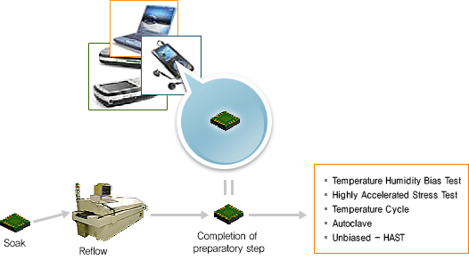
4.1. 신뢰성 TEST의 종류 - 환경 TEST
4.1.1. Precondition
포괄적인 의미에서 신뢰성 시험 전에 실시하는 특정 stress 및 process를 뜻함.
반도체 신뢰성에서 precondition이라고 하면 보통 SMD 제품의 실장 공정을 뜻함.
완제품에서 시료를 떼어낼 때 물리적 damage를 피할 수 없음.
단품 상태의 package에 reflow 과정에서 발생한 온도 profile을 인가해서 TEST 준비.
Bake (125℃, 24hrs) → Soak → Reflow (3cycle) 과정으로 구성됨.
Notes:
표면실장형(SMD) 제품은 이와 같은 환경 TEST 전 precondition을 진행하는데, precondition이란 제품을 board에 실장하는 공정을 모사하는 것입니다.
Precondition은 시료를 건조하기 위한 bake 과정, 규정된 수준으로 수분을 유입시키는 soak 과정, Reflow 3 cycle 과정으로 구성됩니다.
Precondition 후 특성시험을 하고, 이때 발견된 불량은 precondition failure로 판정합니다.
Precondition불량은, 제품이 실장공정에서 발생하는 고온을 견디지 못한다는 의미이기 때문에 심각한 문제로 분류합니다
제품에 실장된 SMD package의 신뢰성을 확인해야 하는데, 제품에서 시료를 떼어낸다는 것이 어렵습니다. (물리적 damage를 피할 수 없습니다.)
따라서 단품상태의 패키지에 PCB 조립(reflow)과정에서 발생한 온도 profile을 인가해서 신뢰성시험 시료를 준비하게 됩니다 (아래 이미지 참고).
대기중의 수분을 흡습한 반도체 시료가 PCB에 실장되는 과정에서 crack이나 delamination 과 같은 치명적인 불량을 유발함.
반도체 신뢰성 TEST는 이 수분이 반도체에 어떤 영향을 미치는가 그리고 반도체가 수분에 얼마만큼 잘 견디는가를 알아보는데 주 목적이 있다고 할 수 있다.
JESD22-A113 “Preconditioning of Plastic Surface Mount Devices Prior to Reliability Testing” 또는 “Preconditioning of Nonhermetic Surface Mount Devices prior to Reliability Testing”

Slide 11
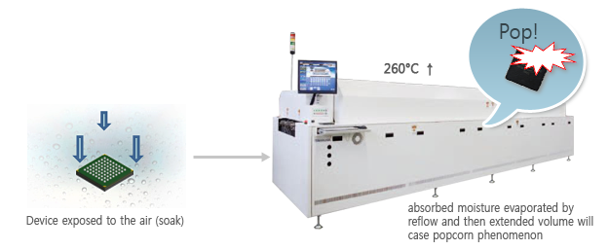
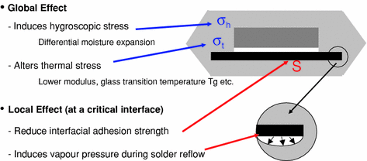
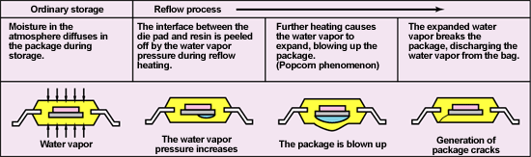
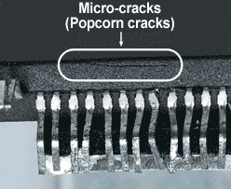
4.1. 신뢰성 TEST의 종류 - 환경 TEST
4.1.2. MSL(Moisture Sensitivity Level) TEST
Package로 수분이 침투하여 머물다가 Reflow와 같이 갑자기 고온에 노출되면 이 수분이 수증기가 되고 package 내부에 큰 stress를 주는 문제를 발생하는데, 이러한 영향을 평가하는 TEST.
수분 때문에 발생하는 package crack을 popcorn cracking이라 부름.
Notes:
습도는 기기에 불량을 일으키는 주요한 환경 인자 중에 하나인 것이다.
일반적으로 표면실장형 제품 (SMD)는 다음과 같은 요소로 더욱 popcorn cracking 확률 높게 나타납니다.
1.SMD 제품은 얇기 때문에 보다 작은 힘으로도 분열이 발생
2,보다 쉽게 수분을 흡수하고 수분을 유지함
3,SMD board mounting 작업에서 molding compound가 고온에 노출

Slide 12
4.1. 신뢰성 TEST의 종류 - 환경 TEST
4.1.2. MSL(Moisture Sensitivity Level) TEST
다양한 package 형태에 따라 popcorn cracking의 발생 정도가 달라지기 때문에, JEDEC에서 MSL(Moisture Sensitivity Level) 표준을 수립함.
Level | FLOOR LIFE |  | SOAK REQUIREMENTS
 |  |  | STANDARD
 | TIME | CONDITION | TIME (hours) | CONDITION
1 | Unlimited | ≤30 °C / 85 % R.H | 168 +5 / -0 | 85 °C / 85 % R.H
2 | 1 year | ≤30 °C / 60 % R.H | 168 +5 / -0 | 85 °C / 60 % R.H
2a | 4 weeks | ≤30 °C / 60 % R.H | 696 +5 / -0 | 30 °C / 60 % R.H
3 | 168 hours | ≤30 °C / 60 % R.H | 192 +5 / -0 | 30 °C / 60 % R.H
4 | 72 hours | ≤30 °C / 60 % R.H | 96 +2 / -0 | 30 °C / 60 % R.H
5 | 48 hours | ≤30 °C / 60 % R.H | 72 +2 / -0 | 30 °C / 60 % R.H
5a | 24 hours | ≤30 °C / 60 % R.H | 48 +2 / -0 | 30 °C / 60 % R.H
6 | Time on Label | ≤30 °C / 60 % R.H | TOL | 30°C / 60% R.H
※ SOAK REQUIREMENTS : Package를 TH Chamber에 주어진 조건의 환경에 노출하여 수분을 흡습하는 과정.
※ FLOOR LIFE : SOAK REQUIRMENT를 거친 Package가 불량이 아니라면 주어진 환경 조건 안에 표면실장을 진행하여야 하는 보증 기간
Notes:
MSL은 숫자로 표기하는데, 지정된 Level에 맞춰 precondition을 실시하게 됩니다.
숫자가 클수록 popcorn cracking 발생확률이 높다는 의미입니다. 예를 들어, MSL 1은 습기에 노출되는 시간과 관계없이 popcorn cracking에 대한 내성이 강하다는 뜻이고 MSL 5나 6은 수분과 관련된 분열발생 확률이 가장 높음을 나타냅니다.
WLCSP : Lv.1
The standard soak time is the sum of the default value of 24H for the semiconductor manufacturer's exposure time (MET) between bake and bag and the floor life or maximum time allowed out of the bag at the end user or distributor's facility. For example, an MSL 3 package will require a standard soak time of 192 hours, which is 168 hours of floor life plus 24 hours between bake and bag at the semiconductor manufacturer.

Slide 13
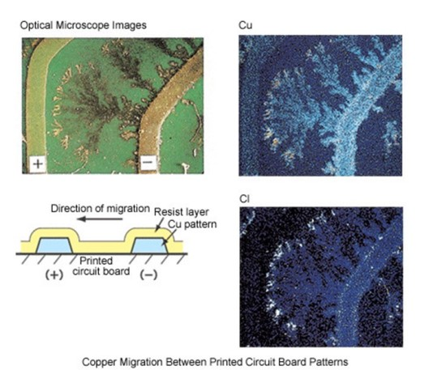
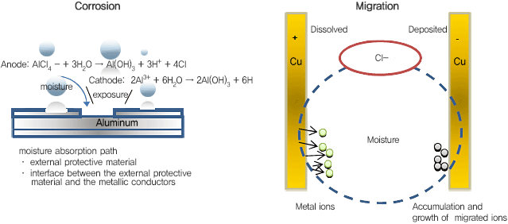
4.1. 신뢰성 TEST의 종류 - 환경 TEST
4.1.3. THB (Temperature, Humidity, Bias Test)
금속 부식, 특히 Die metallization에서 발생하는 부식을 가속하기 위한 TEST
실제 Field 환경에서의 수명을 모사하고, 전위차에 의한 부식을 유도하기 위해서 bias(VCC max) 인가
Summary of THB conditions
THB 불량 mechanisms
Temperature (dry bulb °C) | Relative Humidity (% R.H) | Duration (hours)
85 ± 2 | 85 ± 5 | 1000
Notes:
-. 불순문이 존재하는 상태에서 온도와 습도만으로도 충분히 금속부식을 촉진할 수 있지만 실제 사용자 환경에서의 수명을 모사하여 부식을 유도하기 위하여 bias 인가. (Max Operating Voltage )
-. Migration은 electro migration, stress migration, ion migration이 있는데, 수분과 관련된 것은 ion migration임.
수분에 의해 전류가 흐르게 되고, 이 내부에 흐르는 전류에 의해 ion들이 딸려 이탈하게 됩니다. → 회로 단락, 절연체 손상을 야기할 수 있음. -> 전기적으로는 leakage 불량도 나타남.
-. SMD(표면실장형) 제품은 THB를 하기 전에 precondition과정을 거친 후, bias(VCC max)를 인가하고 온도 85도, 상대습도 85% 조건으로 1000시간 실험.
-. 1000시간을 쭉 하는 건 아니고, TEST를 진행하는 동안 원하는 시점에 중간측정을 실시해서 이상유무를 확인합니다.

Slide 14
4.1. 신뢰성 TEST의 종류 - 환경 TEST
4.1.4. HAST (Highly Accelerated Stress Test)
THB TEST의 긴 시험시간을 보완하기 위해서 개발된 TEST
Summary of HAST conditions
Bias 조건 설정
Power loss를 최소화 시켜서, Die 표면에 수분이 머물 수 있도록 해야 한다.
Power loss를 통제할 수 있는 범위 내에서 Operating Voltage 수준을 최대화 한다
교차되는 핀들은 가능하면 서로 반대되는 bias (low voltage와 high voltage)를 인가한다.
4.1.3.1. uHAST (unBiased Highly Accelerated Stress Test)
Bias를 인가하지 않고 진행하는 HAST
 | Temperature (dry bulb °C) | Relative Humidity (% R.H) | Vapor Pressure (psia/kPa) | Duration (hours)
A | 130 ± 2 | 85 ± 5 | 33.3/230 | 96 (-0, +2)
B | 110 ± 2 | 85 ± 5 | 17.7/122 | 264 (-0, +2)
Notes:
(THB) Test의 긴 시험시간을 보완하기 위해서 개발된 시험입니다. THB 시험시간이 1000 시간인 반면, HAST는 96~264 시간 내에 결과를 얻을 수 있습니다. 이런 이유 때문에 최근에 HAST가 널리 이용되고 있습니다.THB와 마찬가지로 HAST 역시 die의 metal line과 thin film resistor 부식을 가속합니다.
특정 공정에 변동이 생겼다면 부식내성(corrosion resistance)에 영향을 줄 수 있으므로 HAST 시험을 권장합니다.
즉, 새로운 fab process, package, site 이동 뿐 아니라 molding compound, die glassivation, metallization, thin film resistor 등에 변화가 발생한 경우에도 HAST 인증을 요구하게 됩니다.
THB나 HAST를 진행했다면 uHAST는 진행할 필요가 없습니다.

Slide 15
4.1. 신뢰성 TEST의 종류 - 환경 TEST
4.1.5. PCT (Pressure Cooker Test)
Autoclave 시험이라고도 불리는 고온/고습 환경에서의 신뢰성 TEST
제품 die metallization과 같은 내부 금속 부식을 가속하는 목적으로 사용
Summary of PCT conditions
HAST = USPCT(Unsaturated Pressure Cooker Test)
PCT TEST의 결점을 보완하기 위하여 만들어진 신뢰성 TEST라고도 불림.
Temperature (°C) | Relative Humidity (% R.H) | Duration (hours)
121 ± 2 | 100 | 96 (-0, +2)
HAST(=USPCT) | PCT
테스트 Chamber가 복잡하고 비싸다 | 테스트 Chamber가 간단하고 경제적이다
실제 Field에서의 결함과 관계가 깊다 | 실제 Field에서의 결함과 관련이 적어진다
실험 재현성이 우수하다 | 실험 재현성이 빈약하다
Bias stress를 가하기 쉽다 | Bias stress 를 가하기 어렵다
 | 응축수에 의한 강한 영향이 있다
Notes:
Autoclave 시험을 진행하는 동안 습도가 최고치에 달하기 때문에 electrical leakage가 발생할 수 있지만 이런 현상을 불량이라고 따로 규정해놓지 않은 상태에서는 불량개수에 포함(count)시키지 않습니다. 부식이나 기타 영구적인 손상만 PCT 불량이라고 정의합니다.
현재 국내 환경시험기 업체중에는 HAST와 PCT를 혼용해서 사용하고 있는경우가 상당히 많습니다. 따라서 시험기를 검토하실 때에 PCT와 HAST의 구분을 명확히 해서 검토하셔야 합니다.
일반적인 PCT장비는 불포화가압시험이 안됩니다.(그래서 만들기 쉽죠)
하지만 HAST장비는 포화,불포화시험 둘다 가능하다는 것이죠.
포화수증기가압시험이 더 가혹한 조건이니 HAST가 굳이 필요할까 생각하시겠지만 위에서 서술했다시피 필드고장과 상관성이 많이 떨어진다고 알려져있기 때문에 필드상의 고장환경과 가깝게 가속시험을 하려면 불포화가압시험이 있어야 하는 것입니다.

Slide 16
4.1. 신뢰성 TEST의 종류 - 환경 TEST
4.1.6. TC (Temperature Cycle) / TS (Thermal Shock)
제품이 고온과 저온 조건을 견딜 수 있는지, 고온과 저온에 반복적으로 노출 시켰을 때 어떤 영향을 받는지 평가하는 피로불량(fatigue failure) 가속 시험.
반복되는 고온/저온에 노출되면 package의 변형(warpage)이 반복적으로 일어나고, 이는 crack 등과 같은 불량을 발생할 수 있음.
외관, lead 등이 손상되었거나 mark를 구분하기 어렵다면 불량으로 판정.
외관검사 외, 제품 Spec에 따라 electrical test를 진행해서 TC/TS로 가속된 불량이 있는지 검사.
TC : 고온에서 저온으로의 온도 변화 조건을 20초 이내로 규정하여 단시간 내 worst한 열 변형을 줌.
Temperature Cycle 또는 Thermal Shock의 stress 요소
고온과 저온의 차(ΔT)
고온과 저온을 이동하는 시간
고온과 저온에서 노출되는 시간
Temperature (°C) | Cycle
-65 ~ 150 | TC : 500 / TS : 300
Notes:
반복적인 thermo mechanical 부하를 원인으로 발생하는 불량을 피로불량(fatigue failure)
반복되는
TS : 고온/저온 조건에서 일정 시간 유지.
TC : 고온에서 저온으로의 온도 변화를 20초 이내로 규정하여 단시간 내 worst한 열 변형을 줌.

Slide 17
4.1. 신뢰성 TEST의 종류 - 환경 TEST
4.1.7. HTST / LTST (High/Low Temperature Storage Test)
제품을 장시간 고온/저온에 보관하는 동안 어떤 영향을 받는지 평가하는 TEST
Electrical stress를 적용하지 않음
장시간에 대한 신뢰성(Long Term Reliability)을 평가하는 것이 주목적
Package 내부 다양한 일종금속재료 접합부의 기계적, 전기적 성능을 평가.
▶ Summary of HTS conditions (1,000 hrs) ▶ Summary of LTS conditions (1,000 hrs)
Condition | Temperature (°C)
A | +125 (-0/+10)
B | +150 (-0/+10)
C | +175 (-0/+10)
D | +200 (-0/+10)
E | +250 (-0/+10)
F | +300 (-0/+10)
G | +85 (-0/+10)
Condition | Temperature (°C)
A | -40 (-10/+0)
B | -55 (-10/+0)
C | -65 (-10/+0)

Slide 18
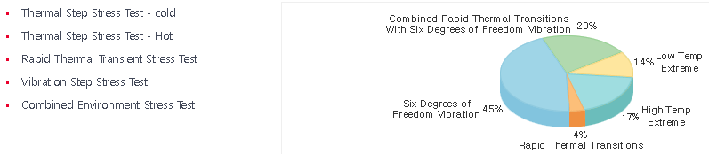
4.1. 신뢰성 TEST의 종류 _ 환경 TEST
4.1.8. HALT (High Accelerated Limit Test)
Field 환경을 모사하는 개념이 아니며, 제품의 설계 단계에서 실시하여 취약부분을 최대한 빨리 발견하기 위한 목적의 TEST
불량을 가속화 하기 위하여 저온/고온조건과 랜덤진동을 사용해서 weak point 불량을 가속하고 이와 동시에 개선방법을 적용해 시장에서의 return rate를 낮추고 제품 margin을 확보하는 것이 목적.
무엇보다도 설계자와 시험자간의 협의로 Test Plan을 설계하고 정확한 시험(목적하는 특성값을 변동시킬 수 있는)을 하며, 문제점 발생시 원인 분석을 할 수 있어야 함.
▶ Summary of HALT
Notes:
[Stress 별 불량 비율]
그 동안의 TEST는 주목적이 환경적 stress를 통하여 field 환경을 모사하고 고장을 유도하는 것이 아닌 수명을 예측하였다면, HALT는 그냥 정말 고장을 유도하고 발견하기 위한 TEST.
HALT 테스트는 빠르고 효율적인 방법으로 설계 검증을 지원하며 몇 주 또는 몇 개월이 아닌 며칠 내에 고장 메커니즘을 나타낼 수 있습니다.
이로인해 전체 제품 개발 시간을 단축 할 수 있으며 제품 출시 후 비용이 많이 드는 필드 문제가 되기 전에 실패를 발견하고 수정할 수 있습니다.

Slide 19
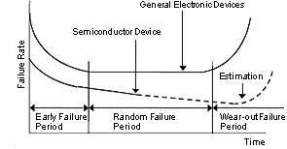
4.2. 신뢰성 TEST의 종류 - 수명 TEST
4.2.1. ELFR (Early Life Failure Rate)
불량률 지표관리 - MTBF(Mean Time Between Failure) or MTTF(Mean Time To Failure)
제품 수명은 일반적으로 초기 생산 시점부터 마모가 시작되는 시점까지의 시간으로 정의.
ELFR 데이터는 불량을 초래하는 여러 가지 불량메커니즘을 포함하며, 각 메커니즘은 전압과 온도, 시간의 관계에 따라 불량에 작용함.
사용자 환경에 대한 신뢰성을 정확히 예측하기 위해서, 각각의 메커니즘에 정확한 전압과 온도 가속계수를 적용하는 것이 중요.
[ Bathtub ]
Notes:
초기수명 불량률 시험. 전자(반도체) 부품 불량에 대한 시간분포는 일반적으로, 그림과 같은 “욕조(bathtub)” 곡선으로 표현됩니다.
이 곡선은 서로 다른 세가지 요소로 구성되는데,
** Infant mortality(초기 수명 불량률): 이 단계는 높은 초기 불량률이 급속도로 감소합니다. 초기수명불량은 보드나 시스템 assembly 공정, 고객의 초기사용 시점 등에 유입된 결함 때문에 발생합니다.
이 불량률은 결함이있는 장치가 모집단에서 떨어지고 새 장치로 교체됨에 따라 빠르게 감소합니다
** 정상 수명: 이 단계에서는 장치의 유효 수명 기간 동안 안정적인 상태를 유지하는 비교적 일정한 불량률을 보입니다. 불량률은 "MTBF(Mean Time Between Failures)" 시간으로 표시됩니다.
이 라인 "실패율"의 높이는 MTBF에 의해 결정됩니다. MTBF가 높을수록 라인이 낮아집니다. 실패율은 MTBF의 역수임을 기억하십시오.
-. MTTF(Mean Time to Failure) 평균고장간격 / 평균고장시간
** 마모 단계: 본질적인 마모 메커니즘이 시작되고 불량률이 기하급수적으로 높아지는 시점을 나타냅니다.
또한, 욕조 곡선(bathtub curve)은 일반적으로 제품 불량률의 세 가지 핵심 기간을 나타내는 시각적 모델로 사용되지만 특정 제품군의 예상 동작 그래프를 설명하도록 보장되지 않습니다.
보장된 욕조 곡선을 사용하여 제품 전체를 실제로 모델링할 수 있을 만큼 단기 및 장기 불량 정보가 충분한 경우는 거의 없으므로 신뢰성 모델링이 예측에 사용됩니다.

Slide 20
4.2. 신뢰성 TEST의 종류 - 수명 TEST
4.2.1. ELFR (Early Life Failure Rate)
ELFR-JEDEC
AEC-Q100-008
Temperature | Bias | Duration | Sample Size
Tj ≥ 125 °C | Maximum Operating Voltage | 48 ≤ t ≤ 168 hrs | Refer to JESD47
JEDEC시험은 초기 불량률을 구하는 것이지만 AEC 시험은 pass/fail 판정시험임.
Grade 0: 48 hours at 150 °C or 24 hours at 175 °C | sample Size : 3Lots (800 units/lot)
Grade 1: 48 hours at 125 °C or 24 hours at 150 °C
Grade 2: 48 hours at 105 °C or 24 hours at 125 °C
Grade 3: 48 hours at 85 °C or 24 hours at 105 °C
Grade 4: 48 hours at 70 °C or 24 hours at 90 °C
※ 위 조건 중 한 가지 이상으로 시험하며, 시험 완료 후, 48시간 이내에 전기특성시험을 해서 fail이 0개 인 경우 해당 grade를 획득 한다.

Slide 21
4.2. 신뢰성 TEST의 종류 - 수명 TEST
4.2.2. HTOL (High Temperature Operation Life)
초기 불량을 유도하는 Burn-in과 달리 HTOL은 제품이 사용조건에서 어느 정도의 수명을 갖는지 평가하기 위한 항목이기에 wear-out failure에 초점을 둔 시험.
수명시험은 그 결과가 초기불량이나 infant mortality 구간에서 발생한 것에 영향을 받지 않도록, 충분히 긴 시간을 두고 진행해야 함.
시험시간은 주변온도 (ambient Temperature)에 따라서 증가하거나 감소할 수 있음.
특별한 요구사항이 없는 경우 중간 측정이나 최종 측정은 시험정지 후 96시간 이내에 진행해야 하며, 중간 측정 시점은 일반적으로 168 h (+72, -0)와 504 h (+168, -0) 에 진행합니다
HTOL로 가속되는 불량메커니즘은 Time-Dependent Dielectric Breakdown (TDDB), electro migration, hot carrier effects, charge effects, mobile ionic contamination 등이 있음.
Summary of HTOL
Temperature | Bias | Duration
Tj ≥ 125 °C | Maximum Operating Voltage | 1000 hours
Notes:
중간 측정 후에는 챔버에 열이 가해지기 전 또는 최종 부품을 뜨거운 챔버에 적재한 후 10분 이내에 부품에 바이어스를 인가해야 합니다.

Slide 22
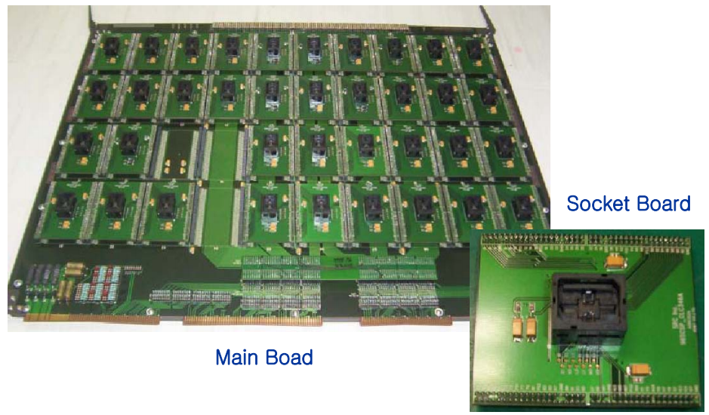
4.2. 신뢰성 TEST의 종류 - 수명 TEST
4.2.2. HTOL Board Example

Slide 23
4.2. 신뢰성 TEST의 종류 - 수명 TEST
4.2.3. LTOL (Low Temperature Operation Life)
제품이 저온에서 장시간 동작할 때 어떤 신뢰성을 보이는지 평가하는 시험.
Overstress나 thermal runaway가 발생하지 않도록 해야 하고, 해당 datasheet에 규정된 limit을 초과하지 않도록 구성해야 함.
주로 고전압과 저온상태에서 가속되는 hot carrier effect를 평가하는 목적으로 진행.
Summary of LTOL
Temperature | Bias | Duration | Sample Size
Tj ≤ 50 °C (Maximum Ta ≤ -40 °C) | Maximum Operating Voltage | 1000 hours | 1Lots / 32units

Slide 24
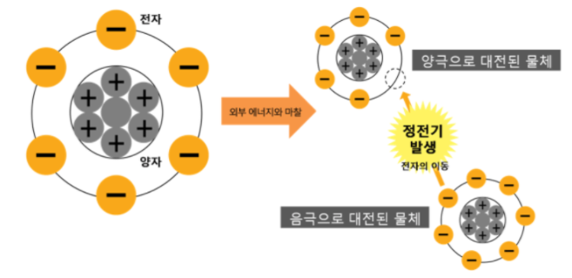
4.3. 신뢰성 TEST의 종류 - ESD TEST
4.3.1. 정전기 (Static Electricity)
전하가 정지상태에 있어 흐르지 않고 머물러 있는 정지된 전기로 양전하나 음전하가 한 곳에 몰려 있는 전기.
정전기는 부도체가 전자를 잃거나 얻음으로 대전될 때 부도체 표면에 생긴다. 정전기는 주로 두 물체간 마찰이 발생하면 한 물체는 Positive(양)의 전하가, 다른 한 물체는 Negative (음)의 전하를 띠게 된다.
4.3.1.1. 정전기 발생원리
Notes:
습도 40% 기준으로 낮을수록 더 잘 발생함.
왜 겨울처에 정전기 방전 현상이 심해질까?
대전된 물체를 그냥 가만히 두면 수증기에 의해 천천히 방전이 되어 평형상태가 됨. 즉 수증기가 방전에 도움을 주는데 겨울에는 습도가 낮아 쉽게 방전되지 않음.

Slide 25
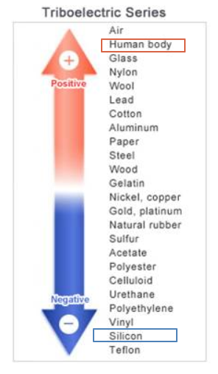
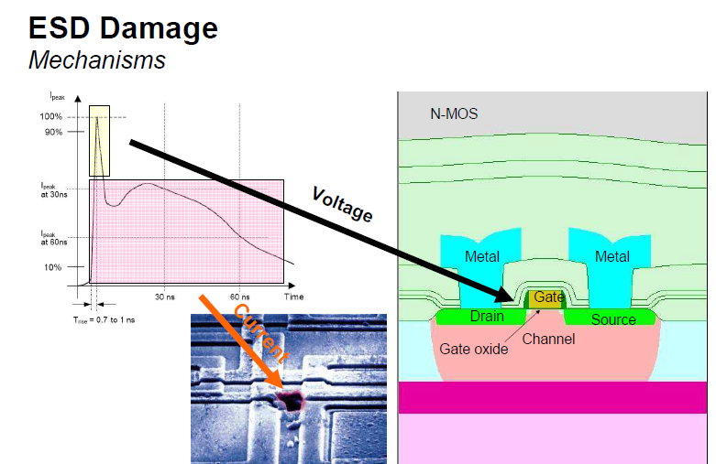
4.3. 신뢰성 TEST의 종류 - ESD TEST
4.3.2. ESD (Electro Static Discharge)
전위가 다른 두 물체가 접촉하면서 순간적으로 전하가 이동하는 현상
제품의 제조과정, Package 과정 및 검사과정 중에 제품에 치명적인 손상
제품이 소형화, 복잡화 되어감으로써 ESD에 대한 내구성이 줄어 들어가는 추세
미세한 전하도 제품을 손상시키거나 파괴시킬 수 있음
Notes:
실제로 ESD 보호회로가 없으면 손으로 잡기만 해도 반도체 제품은 손상될 수 있다.
반도체회사, 전자제품 관련회사는 생산라인에서 정전기 관리를 잘 해야 제품 불량율을 낮출 수 있다.

Slide 26
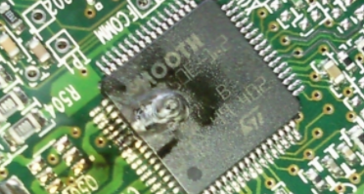
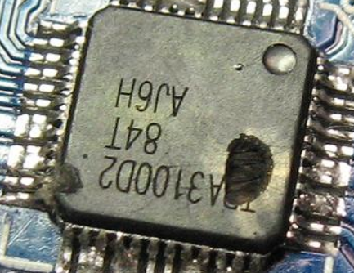
4.3. 신뢰성 TEST의 종류 - ESD TEST
4.3.3. ESD Damage란?
ESD에 의해 회로에 순간적으로 큰 전류가 흐르고, 그 전류에 의해 회로가 고온이 됨으로써 발생.
배선재료의 융점은 660℃～1000℃ 정도이지만 방전 순간에는 회로가 3000℃이상으로 올라감.
이 고온에서 녹은 배선이 Short와 단선을 일으키고, 회로의 불량이 발생한다는 것이 ESD Damage Mechanism.
Notes:
반도체 공정이 미세화 될 수록 ESD damage에 더 민감해졌다.
실제로 ESD 보호회로가 없으면 손으로 잡기만 해도 반도체 제품은 손상될 수 있다.
반도체회사, 전자제품 관련회사는 생산라인에서 정전기 관리를 잘 해야 제품 불량율을 낮출 수 있다.

Slide 27
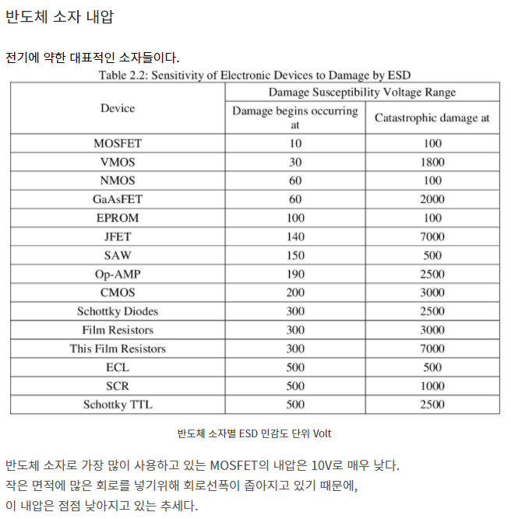
4.3. 신뢰성 TEST의 종류 - ESD TEST
4.3.4. ESD Damage 유형
직접 결함
ESD 피해의 30%는 직접적인 결함이거나 치명적인 고장.
일반적으로 보이는 손상 유형이며 구성품을 즉시 손상시켜 쓸모없게 만듬.
전기적인 검사(ATE)로 식별하고 선별할 수 있다.
간접 결함
ESD 피해의 70%는 잠재 결함이거나 본질적 결함.
육안으로 볼 수 없으며, 일반적으로 구성품을 즉시 손상 시키지 않음.
전기적인 검사(ATE)를 통과할 수 있으며, 특히 완제품으로 조립된 후에는 감지하기 어려움.
Notes:
반도체 소자로 가장 많이 사용하는 MOSFET의 내압을 보면 10V로 매우 낮다.
미세화로 인하여 이 내압은 점점 낮아지고 있는 추세이다.

Slide 28
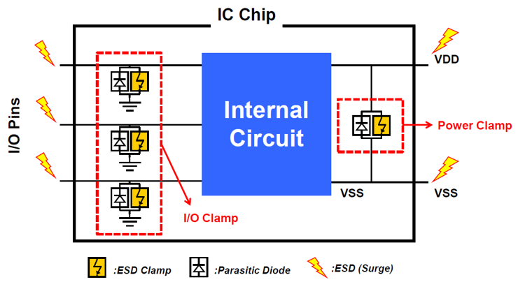
4.3. 신뢰성 TEST의 종류 - ESD TEST
4.3.5. ESD 보호회로
각 Pin에 ESD 보호용 소자를 배치하게 되는데 이것을 Clamp라 부름.
배치 시 보호해야 할 내부 소자의 특성을 확인하여 적절한 ESD 소자를 선택해야 함.
ESD 소자는 정상 동작 시에는 작동하지 않아야 함.
Notes:
ESD 소자도 AC/DC를 구분해가며 특성 조절을 할 수 있기 때문에 보호받아야 할 내부 회로가 AD/DC인지, 노이즈 영향은 어떠한지, overshoot는 어디까지 발생하지는 등을 고려하여 적절히 선택.
기생다이오드는 MOS FET를 제조하는 과정에서 Source와 Drain 사이에 만들어지는데, 기생다이오드라는 의미처럼 원래 만들고 싶어 넣은것은 아니고, 자연스럽게 들어간 형태라고 볼수 있음.
MOS FET는 주로 스위칭용으로 많이 사용합니다. 이때 부하가 L성분을 갖는 경우에 전류를 OFF하게 되면 L 끝단에서 역기전력이 발생하는데, 이것이 적게는 수십V많게는 수천V가 되고, 이것으로 인해 FET가 파손되기도 하죠. 이것을 GND로 방전시켜줌으로써 FET를 보호하는 역할이 있고,
두번째로 L성분 부하에서 발생하는 역기전력을 회생(프리휠)시켜 효율을 증가시키는 효과가 있습니다.

Slide 29
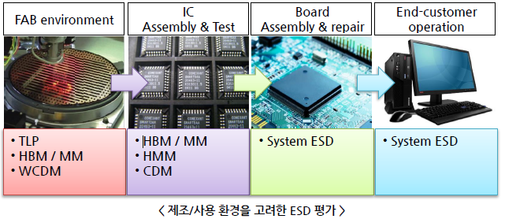
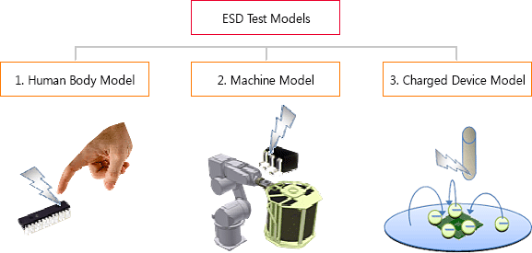
4.3. 신뢰성 TEST의 종류 - EDS TEST
4.3.6. ESD TEST Model
“실제” 발생할 수 있는 현상을 가장 유사하게 재현할 수 있도록 JEDEC에서 ESD model을 만듦.
Notes:
ESD는 반도체 제품의 주요불량 원인 중 하나이기에 반도체 제품이 실제 ESD 현상을 겪게 되는 여러 상황이 modeling 되었고, 이를 바탕으로 반도체 ESD 규격 및 TEST는 인체대전모델(HBM), 금속대전모델(MM), 반도체대전모델(CDM)로 문서화되어 평가되고 있음.
반도체가 PCB 위에 실장되고나면,보유하고 있던 반도체의 내성은 주변회로와 결합하여 더 이상 유효하지않습니다.
ESD 내성이 높은 반도체를 사용한다고해서 시스템 ESD 특성이 좋다고 볼 수 없습니다.
이에 따라 국제정전기협회(www.esda.org)에서는 반도체와 시스템에 대한 ESD 평가는 별개로 보고있으며, 평가방법 및 요구사항도 별도 관리하고있습니다.

Slide 30
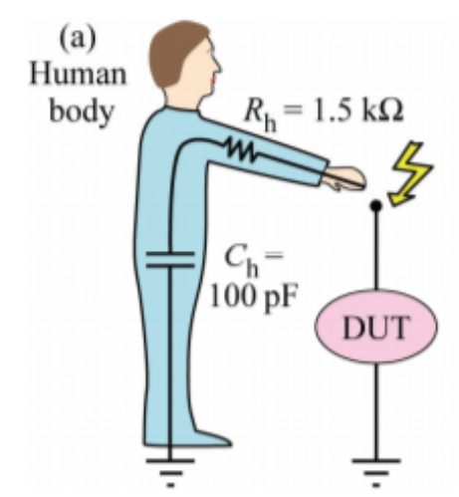
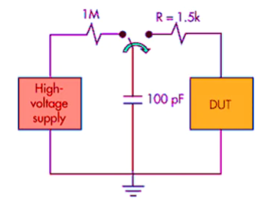
4.3. 신뢰성 TEST의 종류 - ESD TEST
4.3.6.1. HBM (Human Body Model)
HBM은 대전된 사람이 전기, 전자제품을 만졌을 때 인체를 통하여 제품에 인가되는 ESD 현상을 modeling.
HBM은 전자 부품의 제조 및 평가가 자동화되기 전까지 반도체 및 시스템 취급/사용 환경에서 가장 빈번하게 발생하는 ESD 현상이었으며, 이를 보증하기 위한 가장 보편적인 평가
HBM분류 수준은 250 V ~ 8000 V
Notes:
사람을 eSD 측면에서 100pF에 1.5kohm이라 정의하고 여기에 충전된 전하가 방전하는 형태를 HBM 이라 함.

Slide 31
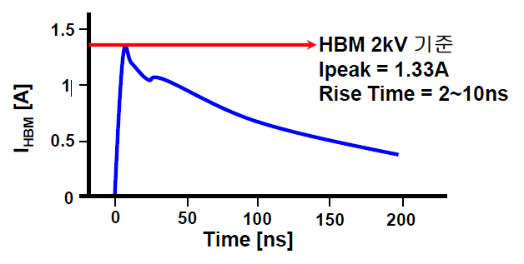
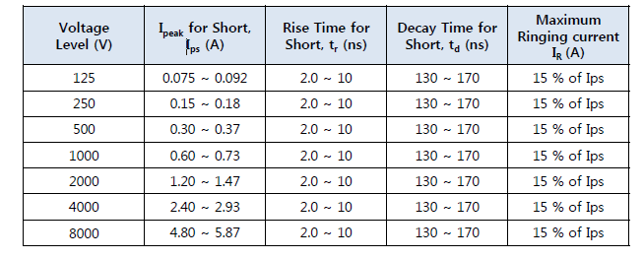
4.3. 신뢰성 TEST의 종류 - ESD TEST
4.3.6.1. HBM 파형
Notes:
입력스트레스전압단계에 대해 타이밍 관련 파라미터는 변경되지않으며 인가되는 전류값만 변경되는 것을 확인할 수 있습니다.
이를보면 ESD평가중 HBM스트레스는 ns(수십~수백10-9초)에 대한 이벤트로 분류되고 있음을 알수있습니다.

Slide 32
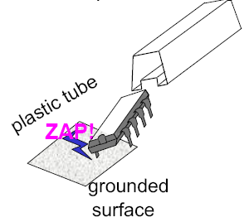
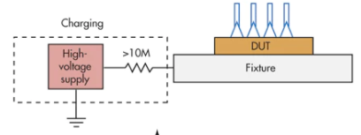
4.3. 신뢰성 TEST의 종류 - ESD TEST
4.3.6.2. CDM (Charged Device Model)
Device에 충전된 전하가 방전하면서 생길 수 있는 ESD 현상을 modeling.
Filed 불량과 가장 밀접한 메커니즘으로 여겨짐.
방전을 제한하는 경로에 전류 제한 저항이 없기 때문에 HBM 전류보다 높음.
CDM 분류 수준은 200 V ~ 1000 V
Notes:
부품의 운반, 보관, 취급 등의 과정에서 접촉성 대전이 이루어져 부품이 전하를 충전하고 있다가 접지에 접촉되어 순간적으로 방전을 일으키는 현상.

Slide 33
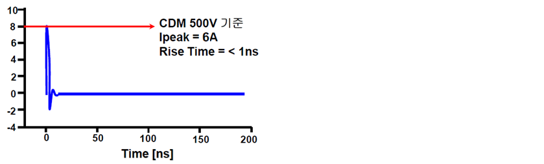
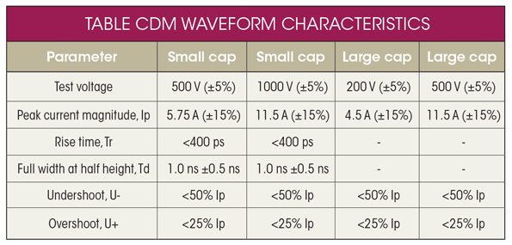
4.3. 신뢰성 TEST의 종류 - ESD TEST
4.3.6.2. CDM 파형
Notes:
HBM 2000V 기준, Ipeak = 1.3A, rise time 2~10ns

Slide 34
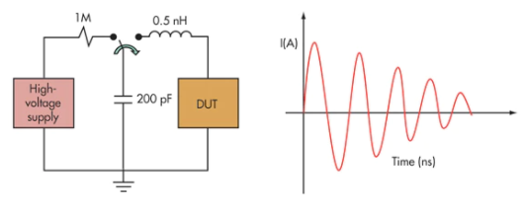
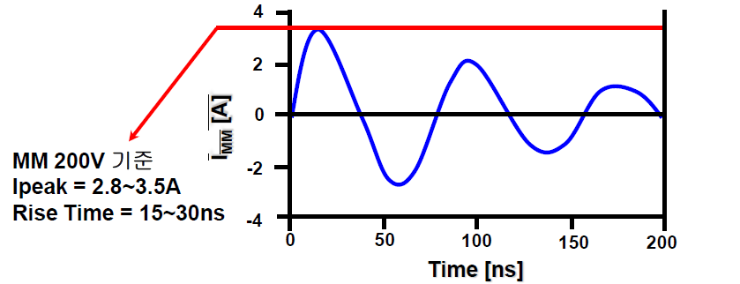
4.3. 신뢰성 TEST의 종류 - ESD TEST
4.3.6.3. MM (Machine Model)
반도체 제조 공정 중에, 장비나 기타 금속에 마찰하면서 전하를 충전 했다가 다시 타 물체와 접촉하면서 이루어지는 ESD 현상을 모사한 것
MM분류 수준은 50 V ~ 400 V
일본에서 가장 worst case의 HBM model로 시작됨.
MM은 현재 ESD 표준 model 에서 사라짐.
Notes:
.

Slide 35
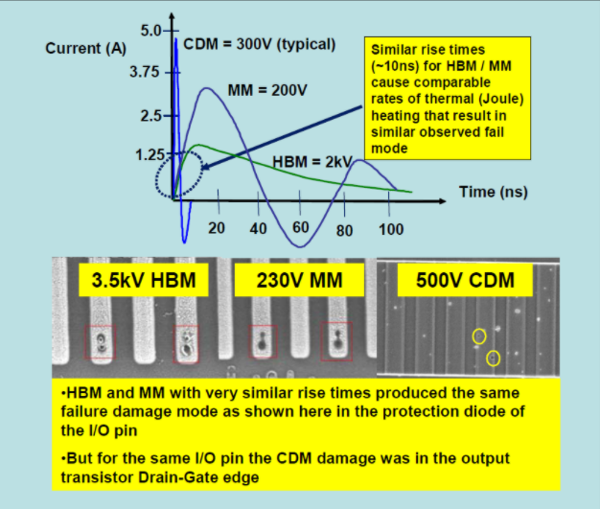
4.3. 신뢰성 TEST의 종류 - ESD TEST
4.3.7. ESD Model 파형 비교
Notes:
MM 사라진 이유?
1) 금속 표면에서의 빠른 방전이 MM에 의해 올바르게 표현되지 않기 때문. MM 상승 펄스의 특성은 machine 펄스에 대한 측정의 비교에 기초하여 확립된 것이 아니라 이미 개발된 HBM 시물레이터의 특성에 의해 결정되었음.
2) 금속 대 금속 방전의 빠른 rising 기울기는 실제로 현재의 표준 CDM 시험 방법을 사용하여 저 효과적으로 평가할 수 있음.
3) HBM과 MM failure 위치는 같은데, CDM failure 위치는 다름.

Slide 36
4.3. 신뢰성 TEST의 종류 - ESD TEST
4.3.8. 결론
HBM 및 CDM TEST로 IC에서 필요한 모든 ESD TEST 요구 사항을 제공함.
IC의 MM TEST는 HBM의 중복이며, filed에서 발생하는 ESD failure와 관련이 없음.
이미 전 세계로 출하된 수십억 개의 IC는 MM TEST 없이 HBM 및 CDM TEST로만 품질이 입증됨.
MM TEST로 예방될 filed 불량은 현재까지 발견되지 않음.

Slide 37
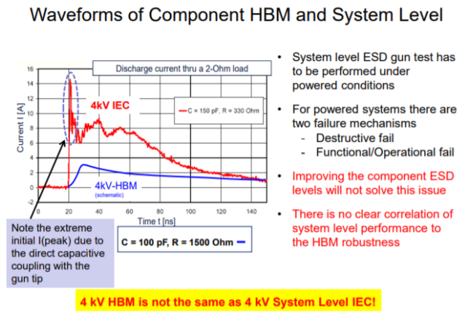
4.3. 신뢰성 TEST의 종류 - ESD TEST
4.3.9. HBM; Component level ESD vs. System level ESD
Notes:
Component level에서는 unpower, 전압이 인가하지 않고 test를 수행하지만, system level에서는 정상적인 전압을 인가한 power ON test.
Component level에서는 외부 구성요소를 고려하지 않지만, system level에서는 모든 구성요소와 보드 설계의 영향을 받는다.
System level은 soft failure도 고려해야함.
반도체가 PCB 위에 실장되고나면,보유하고 있던 반도체의 내성은 주변회로와 결합하여 더 이상 유효하지않습니다.
ESD 내성이 높은 반도체를 사용한다고해서 시스템 ESD 특성이 좋다고 볼 수 없습니다.
이에 따라 국제정전기협회(www.esda.org)에서는 반도체와 시스템에 대한 ESD 평가는 별개로 보고있으며, 평가방법 및 요구사항도 별도 관리하고있습니다.

Slide 38
5. 불량유형
Reliability Test Method | Standard | Failure Mode | Failure Mechanism
THB HAST U-HAST MSL | JESD22-A101 JESD22-A110 JESD22-A118 J-STD-020 | Open Short Leakage Functional Failure | Aluminum Metal Corrosion Electro Chemical Migration : Dendrite Growth, Conductive Anodic Filament Passivation Damaged Passivation Crack Delamination between layers in die(wafer) Delamination between package(mold compound) and die Delamination between package(mold compound) and internal layer Short by mobile ion caused by contamination or impurities Pad Cratering Whisker
HTOL HTS | JESD22-A103 JESD22-A108 | Open Leakage Functional Failure | Bond ball lift by Kirkendall effect Passivation Damage Stress Migration Mobile Ion Charge Charge Loss Aluminum Metal Corrosion Oxide Breakdown
LTOL LTS | JESD22-A108 JESD22-A119 | Leakage Functional Failure | Gate Oxide Breakdown
ESD HBM ESD MM ESD CDM Latch-up | (Commercial) JS-001 JESD22-A115 JS-002 JESD78 (Automotive) AEC-Q100-002 AEC-Q100-003 AEC-Q100-011 AEC-Q100-004 | Open Short Leakage | Contact Spike Gate Oxide Break Poly Melting Metal Melting

Slide 39
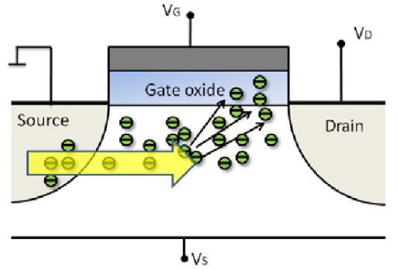
5. 불량유형
5.1. HCI (Hot Carrier Injection)
Short Channel Effect의 하나로 saturation 영역에서 동작할 때 발생.
Channel 길이가 짧아지면서 source와 drain 사이가 가까워지고 이로 인해 같은 전압 일지라도 carrier에 가해지는 전계는 더 커지며, 더 큰 운동에너지를 가지게 됨.
Hot carrier 상태에서 이동하다가 gate oxide로 injection 되어 trap 되는 현상.
Notes:
핫 캐리어는 전계에 의해 에너지가 매우 높아진 캐리어를 의미합니다. 채널 길이가 짧아지면서 소스와 드레인 사이 거리가 가까워지고, 이로 인해 같은 전압일지라도 long channel에 비해 캐리어에 가해지는 전계는 더 커집니다. 이렇게 큰 전계에 의해 캐리어는 매우 높은 운동에너지를 가지게 되고, 이로 인해 여러 문제가 발생합니다.
​핫 캐리어 상태에서 게이트에 전압을 인가해 게이트 전계가 가해지면 캐리어가 게이트 쪽으로 끌려가다가 게이트 산화막으로 침입하게 됩니다. 이렇게 주입된 캐리어들은 산화막에 Trap(산화막 내 defect 등에 갇히는 현상)되고, 산화막은 이 전하들로 인해 charge를 띠게 됩니다. 그로 인해 산화막의 capacitance 특성이 나빠지면서 Vt(Threshold voltage)가 증가하는 현상이 발생합니다. 추가로 게이트 산화막으로 캐리어가 주입되면서 산화막이 손상되기까지 합니다.
​또한, 드레인과 바디와의 공핍 영역에서 높은 에너지를 가진 캐리어로 인해 이온화 충돌(Impact ionization)이 일어나고, 이로 인해 애벌런치 항복(Avalanche breakdown)이 일어납니다. 이 현상들이 기억 안나시는 분들은 다음 포스팅을 참고해 주세요
애벌런치 항복이 일어나면 electron-hole pair가 급증하게 됩니다. 이 급증한 전하들이 기판으로 이동하면서 기판 전류(substrate current)를 발생시킵니다. 기판에 전류가 흐르면 기판에서 전압 강하가 발생하고, 이로 인해 묶여서 ground 되어 있어야 할 소스와 기판 사이에 reverse bias가 발생해 body effect가 발생합니다.[출처] MOSFET(6) - 펀치 스루(Punch-through), HCI(Hot carrier injection effect)|작성자 최고집사
HCI를 해결하기 위해서는 드레인 전계를 낮춰야 합니다. 전계를 낮추기 위한 제일 좋은 방법은 소스/드레인의 도핑 농도를 줄이는 것이지만, 그러면 저항이 높아져 소자 특성이 나빠지기 때문에 게이트와 접해 있는 부분만 농도를 낮추는 LDD(Lightly doped drain) 공정을 사용합니다.
​그림과 같이, NMOS의 경우 n-(+와 반대로, 도핑 농도가 상대적으로 작음을 의미합니다.)도핑을 게이트와 소스/드레인이 맞닿는 부분에 국부적으로 진행합니다. 이 공정은 웨이퍼를 tilting(기울이기)해서 이온을 implant하는 방식으로 진행합니다. 자세한 공정 방법은 공정 포스팅에서 다루겠습니다.[출처] MOSFET(6) - 펀치 스루(Punch-through), HCI(Hot carrier injection effect)|작성자 최고집사

Slide 40
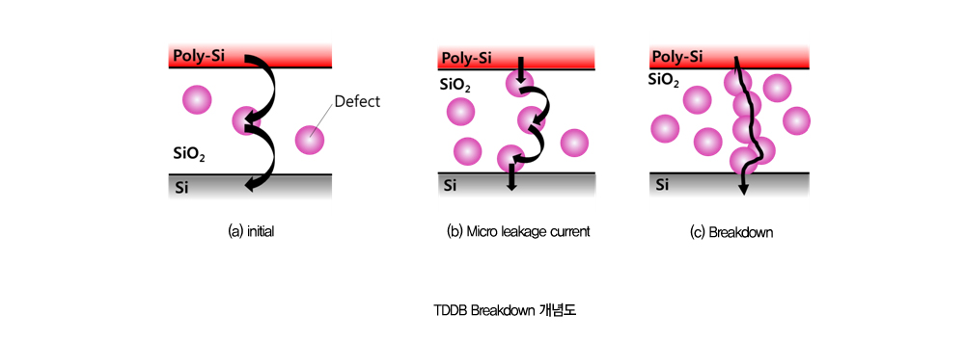
5. 불량유형
5.2. TDDB (Time Dependent Dielectric Breakdown)
HCI의 연장선으로 시간이 지남에 따라서 Oxide에 injection되는 carrier양이 많아 지게 되면서 처음에는 trap으로 듬성듬성 박혀있던 애들이 집합을 이루게 되며 연결되게 됨.
Short 발생.
Notes:
MOSFET이나 캐패시터(Capacitor)의 특성을 결정짓는 핵심 물질인 절연막(Dielectric)의 신뢰성은 소자의 개발을 진행함에 있어서 매우 중요한 항목.
절연막의 신뢰성이 확보되지 않는다면 소자나 캐패시터를 만드는 것은 의미가 없음.
절연막의 신뢰성을 예측하기 위한 Time Dependent Dielectric Breakdown(TDDB) 분석은 중요한 신뢰성 항목 가운데 하나임.
MOS 게이트 산화막이 점점 얇아짐에 따라 산화막 파괴(Oxide Breakdown)가 신뢰성에 큰 영향을 미침.

Slide 41
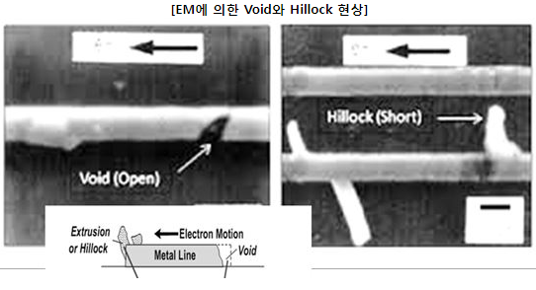
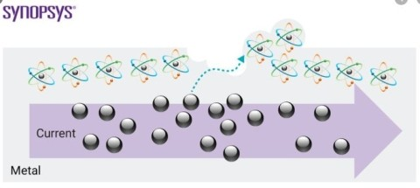
5. 불량유형
5.3. EM (Electro Migration)
높은 전류 및 온도로 Quality를 특성화 하기 위하여 사용되는 TEST로 금속 배선의 신뢰성 불량 항목.
전자가 이동하는 도중 금속원자와 충돌하면서 금속원자들이 조금씩 떠 밀려나가게 됨.
오랜 시간 동안 이런 현상이 진행되면서, 아래와 같이 2가지 측면의 문제가 발생.
​금속원자들이 빠져나간 곳은 점점 빈 공간이 되어 Void가 발생함 → OPEN
금속원자들이 빠져 나와 이동 중 특정한 위치에 모여 쌓이게 되면, 원치 않은 금속 패턴이 성장하게 되는데, 이때 Hillock이 발생 → SHORT
Notes:
이런 EM 현상은 주로 배선이 얇고, 배선과 배선을 연결하는 Via 층의 접합 부분에서 저항이 크고, 전류가 많이 흐르는 위치가 상대적으로 취약하여 이런 문제가 집중하여 발생하게 된다.
따라서 반도체 회사들은 아래와 같은 현상을 방지하기 위해 단위 면적당 흐르는 current를 버틸 수 있는metal의 두께, 길이등을 제한을 두어 설계시 반영하여 signal/power EM spec을 만족하게끔 design methodology 를 제공한다
1. 마이그레이션(migration)이 발생하는 경우
전자소자 안에서 마이그레이션의 경우 다양한 조건에서 발생하게 된다. 대표적으로는 이온화된 마이그레이션 (ionic-migration)이고 다른 하나는 전기적인 마이그레이션(elecro-migration) 이다.
a. 전기화학적인 경우: 이오닉 마이그레이션(ionic-migration)
- 주변온도가 낮은 경우 (일반적으로 100도 이하)
- 낮은 전류에서 발생 (1mA/cm2 이하)
- 반드시 수분이 필요함
- 실버 구리 등의 일부 금속에서 관찰됨
b. 전기적인 경우: 전기 마이그레이션 (electro-migration)
- 분위기 온도가 높음 (150도 이상)
- 높은 전류에서 발생 (10^4A/cm2)
(*원문에서는 104 라고 표시되어 있는데, 오타인듯 하여 10^4로 수정하였습니다. 여우아씨(tamazeo) 님 감사합니다)
- 다양한 금속에서 발견
c. 물리적인 경우: 스트레스 마이그레이션(stress migration) 및 열적 마이그레이션 (thermal migration)
- 기계적인 스트레스에 의해 금속 원자의 이동이 발생
- 열적 스트레스에 의해 금속 원자의 이동이 발생
- 주로 반도체의 알루미늄 배선에서 잘 발생
마이그레이션의 발생 원인에는 다양한 차이가 있는데, 실질적으로는 첫 번째 경우가 더 큰 문제가 된다.

Slide 42
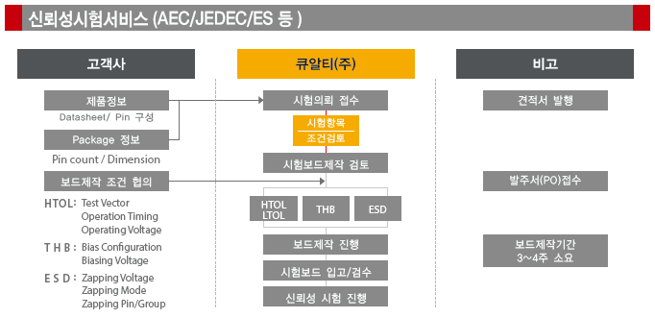
별첨. 신뢰성 TEST의 준비 과정
출처 : QRT 홈페이지

Slide 43
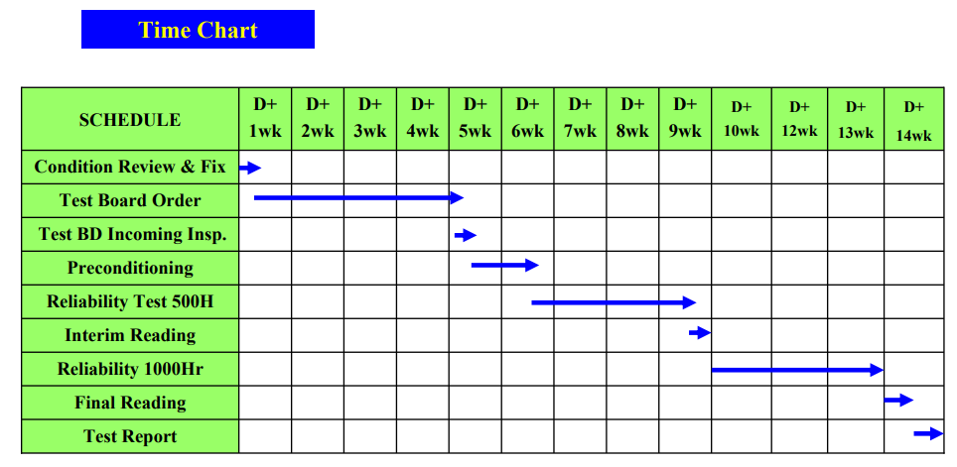
별첨. 신뢰성 TEST Time Chart

Slide 44
감사합니다.

